Slide 1

Федеральное государственное бюджетное образовательное учреждение высшего образования
«МИРЭА – Российский технологический университет»
РТУ МИРЭА
Институт информационных технологий
Кафедра инструментального и прикладного программного обеспечения
Дисциплина «Проектирование информационных систем»
ДОКЛАД
Тема: «Энтропия информационной системы. Область применения.»
Студенты: Шумахер М.Е. , Черных Т.Ю.
Группы: ИКБО-20-22, ИКБО-36-22
Лектор: Симонова А.В.
Москва 2025

Slide 2


Введение в тему
Энтропия — это фундаментальное понятие, пришедшее из
физики и теории информации. В информационной безопасности она используется как количественная мера неопределённости, хаотичности и непредсказуемости данных.
Тема актуальна, поскольку современные киберугрозы становятся всё более сложными и требуют количественных методов оценки и
анализа — одним из таких методов
как раз и является
энтропийный анализ.
Notes:
Сегодня информационная безопасность — это не просто защита компьютеров и сетей, а целый комплекс научных и технических подходов, которые обеспечивают сохранность, доступность и целостность информации. С развитием технологий мы сталкиваемся с растущими объёмами данных и всё более изощрёнными угрозами, поэтому возникает необходимость в более точных, количественных методах анализа информационных потоков. Одним из таких методов и является энтропийный подход.
Понятие энтропии пришло в информационную безопасность из других областей науки — в первую очередь из физики и теории информации. В этих дисциплинах энтропия означает степень неопределённости или хаотичности системы. Перенеся это понятие в область информационной безопасности и автоматизированных систем, мы получили мощный инструмент для оценки сложности, случайности и потенциальной уязвимости данных.
Зачем это нужно? Дело в том, что большинство методов защиты информации опираются на предположение о случайности — будь то генерация паролей, криптографических ключей или даже структура сетевого трафика. Если эта «случайность» поддельная, шаблонная или предсказуемая — система может быть скомпрометирована. Энтропия позволяет количественно измерить, насколько «непредсказуемыми» и, следовательно, надёжными являются те или иные данные.

Slide 3

Основы теории информации
Информация — это, по сути, уменьшение неопределённости. Если мы точно знаем, что произойдёт, — мы не получаем никакой информации. Но если результат непредсказуем — тогда каждое новое знание даёт нам информацию.
Информацию Шеннон определил как снятую неопределённость – результат выбора одного варианта из числа возможных, уменьшение количества рассматриваемых вариантов (разнообразия).
Notes:
Чтобы понимать значение энтропии, нужно сначала обратиться к основам теории информации. Информация — это, по сути, уменьшение неопределённости. Если мы точно знаем, что произойдёт, — мы не получаем никакой информации от любых сообщений. Но если результат непредсказуем (неизвестен) — тогда каждое новое знание даёт нам информацию. Информацию Шеннон определил как снятую неопределённость – результат выбора одного варианта из числа возможных, уменьшение количества рассматриваемых вариантов (разнообразия).

Slide 4
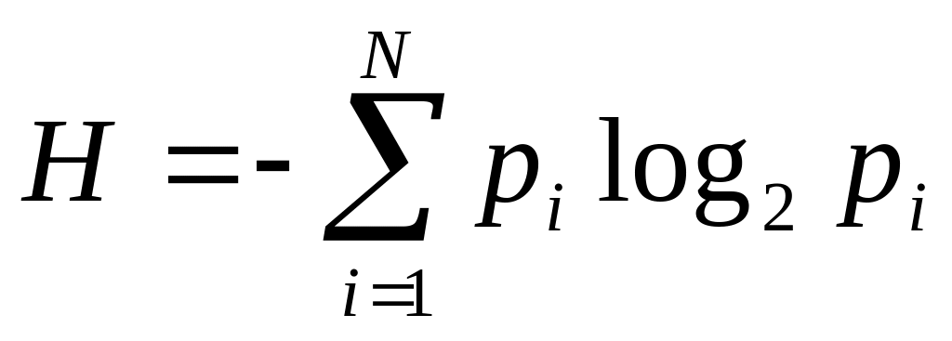
Понятие энтропии
Энтропия — это среднее количество информации, которое несёт случайная величина. То есть насколько в среднем непредсказуем результат.
Шеннон предложил формулу:
где сумма берётся по всем возможным значениям i, p – вероятность появления символа из исходного алфавита, N возможные состояния, которые могут быть в данных.
Если вероятности всех исходов равны — это максимальная энтропия, то есть полная неопределённость. Если один исход 100% гарантирован — энтропия нулевая.
Notes:
Как уже говорилось, энтропия — это мера неопределённости или, иначе говоря, мера количества информации, которую содержит сообщение или источник данных. Чем выше энтропия, тем менее предсказуемы данные, и тем сложнее их анализировать или предугадать.
Интуитивно можно сказать, что энтропия показывает, насколько «хаотично» ведёт себя источник информации. Если мы имеем дело с очень упорядоченной последовательностью, например, «00000000», то она содержит минимум информации и имеет энтропию, близкую к нулю. Если же перед нами случайная последовательность вроде «10011010», энтропия будет значительно выше, потому что каждое следующее значение трудно предсказать.
С математической точки зрения, энтропия для дискретного источника определяется формулой Шеннона, которую мы уже упоминали:
Где p(i)— вероятность появления i-го символа (или события) в выборке данных.
N — количество уникальных символов (или возможных состояний), которые могут быть в данных.
Эта формула даёт значение в битах, отражающее среднее количество информации на один символ.
Пример: если символы появляются равновероятно — например, в алфавите из 4 символов каждый встречается с вероятностью 0.25 — энтропия будет максимальной: H=2 бита. Если же один символ встречается почти всегда, а остальные — редко, энтропия будет ниже.

Slide 5

Энтропия Шеннона
Важно отметить несколько свойств энтропии Шеннона: Во-первых, она измеряется в битах. Во-вторых, она максимальна, когда все исходы равновероятны, и минимальна — при полной предсказуемости.
Например, подброс монеты имеет энтропию 1 бит — два равновероятных исхода. Если взять шестигранную кость, то энтропия будет примерно 2.58 бита. Для языка, например, русского, средняя энтропия буквы — около 4.35 бита, так как буквы встречаются с разной частотой. Энтропия позволяет нам количественно оценить уровень "хаоса" в данных.
Notes:
Что такое энтропия простым языком? Давайте представим, что у нас есть коробка с шариками разных цветов: красные, синие и зеленые. Если в коробке много красных шариков и всего несколько синих и зеленых, то мы можем легко угадать, какого цвета шарик мы достанем. В этом случае энтропия низкая, потому что информация о цвете шарика предсказуема.
Теперь представим, что в коробке шариков примерно одинаковое количество всех цветов. В этом случае, когда мы достаем шарик, нам будет сложнее угадать его цвет, потому что шансы на каждый цвет равны. Здесь энтропия высокая, потому что информация о цвете шарика менее предсказуема.
В информационных системах энтропия помогает оценить, насколько данные разнообразны и сложны. Чем выше энтропия, тем больше информации мы можем извлечь из системы, и тем сложнее ее понять. Это важно, например, в криптографии, где мы хотим, чтобы наши сообщения были трудными для расшифровки.
Важный момент: энтропия не измеряет «качество» информации, она лишь характеризует её структуру с точки зрения предсказуемости.
Существует также понятие условной энтропии, когда мы измеряем количество информации при условии, что часть уже известна. Оно особенно важно при анализе зависимостей между событиями, например, в моделях прогнозирования поведения пользователя или выявления аномалий.
Кроме того, важно различать теоретическую энтропию — которую можно вычислить, зная вероятности заранее, — и оценочную, которую получают эмпирически, анализируя реальные данные. Именно последняя активно применяется в информационной безопасности для анализа трафика, логов и содержимого файлов.
Таким образом, энтропия — это не просто абстрактное понятие, а мощный инструмент, позволяющий количественно оценить степень хаотичности или закономерности в данных. И как мы увидим далее, это знание можно применять на практике для повышения защищённости систем и обнаружения угроз.

Slide 6

Интерпретация энтропии в ИБ
В информационной безопасности энтропия используется как инструмент оценки надёжности. Если данные имеют высокую энтропию, значит, они непредсказуемы и сложны для анализа или взлома.
Примеры применения: — анализ паролей — криптографические ключи — анализ трафика и выявление подозрительных участков — методы защиты, скрытия и шифрования информации
По сути, энтропия позволяет нам численно оценить: насколько хорошо защищены данные от угадывания и восстановления.
Notes:
Энтропия в информационной безопасности — это не только теоретическое понятие, но и практический инструмент для оценки надёжности систем и обнаружения угроз.
Энтропия как мера случайности: Важна при генерации криптографических ключей и данных, чтобы они были непредсказуемыми и трудными для взлома.
Обнаружение аномалий и атак: Снижение энтропии в трафике может сигнализировать о вредоносной активности или аномалиях, например, при DDoS-атаках.
Обнаружение вредоносного ПО: Вредоносное ПО часто использует обфускацию, увеличивая энтропию, что затрудняет его обнаружение.
Оценка рисков и уязвимостей: Высокая энтропия паролей и данных означает большую безопасность, низкая — уязвимость к атакам.
Сетевая безопасность и защита от вторжений: Анализ энтропии сетевого трафика помогает выявлять аномалии, например, при попытках вторжения или взлома.

Slide 7


Примеры энтропии в криптографии
Один из основных случаев использования энтропии — это криптография. Хороший криптографический ключ должен быть случайным и непредсказуемым.
Представим ключ длиной 128 бит. Если все биты действительно случайны — энтропия будет 128 бит.
Это значит, что возможны 2 в 128-й
степени вариантов — brute-force
атака займёт миллиарды лет.
Но если, например, ключ сгенерирован с шаблоном, или часть битов предсказуема, энтропия падает, и система становится уязвимой.
Notes:
Энтропия играет ключевую роль в криптографии, обеспечивая безопасность алгоритмов шифрования и криптографических ключей. Чем выше энтропия, тем сложнее предсказать ключ или взломать систему.
Генерация криптографических ключей: Ключи должны быть случайными, с высокой энтропией, чтобы система оставалась стойкой к атакам.
Шифрование и зашифрованные данные: Высокая энтропия в шифротексте предотвращает извлечение полезной информации из перехваченных данных.
Генерация случайных чисел: Для криптографических систем важно, чтобы случайные числа, используемые для ключей, имели высокую энтропию, исключая их предсказуемость.
Цифровые подписи и хеширование: Важность энтропии для создания уникальных и защищённых хешей и цифровых подписей, что исключает случайные совпадения и атаки.

Slide 8

Роль энтропии в паролях и ключах
Простой пароль, вроде «password123», имеет очень низкую энтропию — его легко подобрать. Даже если он длинный, но шаблонный, это не спасает.
А вот случайный набор символов, например, «W#v$8zL7n@2Q», имеет существенно более высокую энтропию. Обычно энтропию оценивают по длине пароля, разнообразию используемых символов и отсутствию предсказуемых паттернов.
Вывод: высокая энтропия делает подбор пароля крайне затруднительным, особенно для автоматических атак.
Notes:
Пароль является самым распространённым методом аутентификации в информационных системах.
Однако пароли с низкой энтропией легко поддаются различным атакам, например, атакам методом перебора (brute force) или атакам по словарю.
Чем выше энтропия пароля, тем сложнее для злоумышленников угадать его.
Пример:
Рассмотрим два пароля:
Пароль с низкой энтропией: «password123»
Пароль с высокой энтропией: «W#v$8zL7n@2Q»
Пароль «password123» имеет очень низкую энтропию, потому что состоит из распространённого слова и чисел, что делает его уязвимым для атак по словарю. Злоумышленники могут быстро подобрать такой пароль, используя заранее подготовленный список популярных паролей.
С другой стороны, пароль «W#v$8zL7n@2Q» обладает гораздо большей энтропией, потому что включает случайные символы, большие и маленькие буквы, цифры и специальные знаки, что существенно увеличивает количество возможных вариантов. В этом случае, атаки методом перебора требуют гораздо больше времени и вычислительных ресурсов, что значительно повышает безопасность системы.

Slide 9

Энтропия в обнаружении вторжений
В системах обнаружения атак анализируется сетевой трафик. Каждое соединение и каждый пакет можно представить как поток данных. У нормального трафика распределение байтов более-менее предсказуемо.
Если вдруг в трафике резко повышается энтропия — это может быть признаком того, что идёт скрытая передача зашифрованных или закодированных данных.
Пример: энтропия TCP-пакета, в котором зашифрована вредоносная нагрузка, будет близка к максимально возможной. Такие пакеты можно выделять и передавать на анализ.
Notes:
Энтропия играет важную роль не только в криптографической защите, но и в области обнаружения вторжений. В этом контексте она используется для выявления аномалий в сетевых потоках и системах, которые могут указывать на попытки вторжения или другие виды зловредной активности. Высокая энтропия часто ассоциируется с нормальной случайной активностью, в то время как резкие изменения в энтропийных показателях могут свидетельствовать о нарушениях.

Slide 10
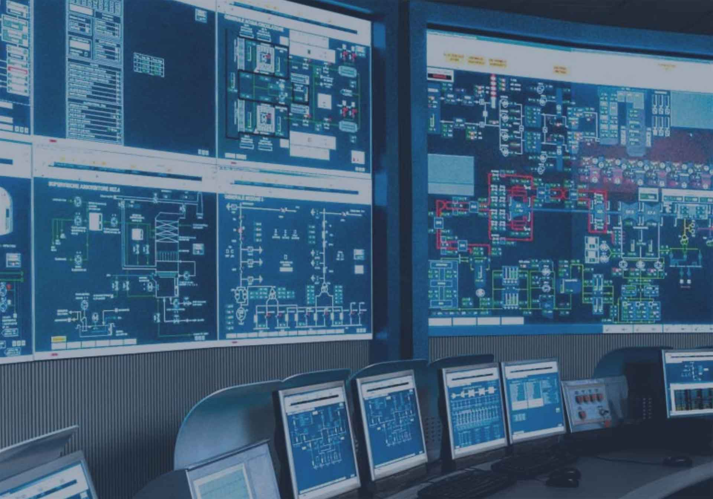
Энтропия в автоматизированных системах
Роль энтропии в автоматизированных системах:
Выявление аномалий и угроз в данных (IDS/IPS)
Диагностика сбоев в ПО и оборудовании
Анализ неопределённости при принятии решений
Индикатор стабильности и предвестник инцидентов
Энтропия — не только реакция, но и прогноз в реальном времени.
Notes:
Энтропия играет ключевую роль в современных автоматизированных системах, особенно в тех, которые предназначены для мониторинга, анализа и принятия решений в условиях неопределенности. В таких системах она используется как метрика, отражающая степень хаоса или неожиданности во входных данных. Это позволяет системе реагировать на отклонения от нормы и адаптироваться к изменяющимся условиям в реальном времени.
С помощью оценки энтропии автоматизированные системы могут:
выявлять аномалии в потоках данных, что критически важно для систем обнаружения вторжений (IDS) и предотвращения атак (IPS);
отслеживать сбои и нестабильность в функционировании аппаратного или программного обеспечения;
принимать решения на основе анализа неопределенности, позволяя системе гибко реагировать в условиях дефицита информации.
Высокий уровень энтропии, зафиксированный в потоке данных, может свидетельствовать о таких инцидентах, как:
появление вредоносного трафика или подозрительной активности;
сбой работы датчиков или некорректное поведение оборудования;
резкое изменение пользовательской активности, которое может говорить о внутренней угрозе или компрометации системы.

Slide 11

Примеры применения энтропии в автоматизированных системах
Машинное обучение: отбор надёжных предсказаний
IoT: обнаружение сбоев и вторжений по нестабильности данных
Робототехника: ориентация в условиях неопределённости Энтропия делает системы умнее, гибче и надёжнее.
Обнаружение атак (IDS/IPS): выявление аномалий в сетевом трафике
Сжатие данных: оценка эффективности алгоритмов
Notes:
В различных отраслях автоматизированные системы, использующие анализ энтропии, демонстрируют высокую эффективность.
Системы обнаружения вторжений (IDS/IPS): анализ энтропии сетевых пакетов позволяет выявлять необычные паттерны, что может указывать на атаку типа DDoS.
Алгоритмы сжатия данных: использование энтропии позволяет оценить степень сжимаемости информации. Чем выше энтропия — тем менее предсказуема информация, и тем сложнее её эффективно сжать. Это помогает оценивать эффективность алгоритмов архивации и оптимизировать хранилища.
Машинное обучение: энтропия используется для оценки неопределенности модели. Это позволяет отсеивать сомнительные предсказания, принимать решения о необходимости запроса дополнительной информации и т.д.
Интернет вещей (IoT): в распределённых устройствах энтропия сигналов помогает обнаруживать поломки, нестабильную работу, вторжения в сеть.
Робототехника: автономные системы (дроны, роботы, манипуляторы) используют энтропию для оценки неопределенности окружающей среды. Это позволяет корректировать курс, избегать препятствий, а также адаптировать поведение к новым условиям.

Slide 12
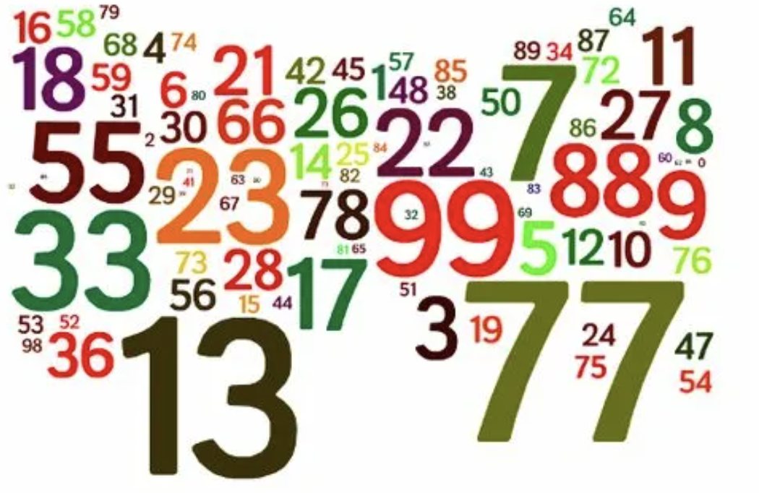
Проблемы и ограничения
Несмотря на полезность, энтропия не даёт полной картины. Она не учитывает смысл — два сообщения с одинаковой энтропией могут иметь совершенно разное значение.
Кроме того, злоумышленник может имитировать случайность, создавая данные с высокой энтропией, но с вредоносной нагрузкой.
Также слабое место — генераторы случайных чисел. Если они предсказуемы, вся криптосистема рушится, несмотря на теоретически высокую энтропию.
Notes:
Использование энтропии в автоматизированных системах, несмотря на свою полезность, сталкивается с несколькими проблемами и ограничениями. Одной из главных проблем является высокий уровень ложных срабатываний, когда повышение энтропии может быть вызвано нормальными изменениями, такими как пик трафика или изменение поведения пользователей. Это может привести к ненужным мерам безопасности, например, блокировке пользователей. Также энтропийный анализ сильно зависит от качества данных: ошибки или шум могут исказить результаты и привести к неправильным выводам. В реальных системах, работающих с большими объемами данных в реальном времени, требуется значительная вычислительная мощность, что может замедлить обработку и снизить производительность.
Особое внимание необходимо уделить генераторам случайных чисел (ГСЧ) — важному элементу криптосистем. Даже если система в целом показывает высокую энтропию, предсказуемость или уязвимость ГСЧ полностью компрометирует безопасность. В реальности нередко используются некачественные или устаревшие ГСЧ, в результате чего ключи, токены и другие криптографические параметры становятся уязвимыми к атаке.
Энтропия также имеет ограничения в применении, особенно в случае целенаправленных атак или DDoS-атак, где изменение энтропии может быть минимальным или неинформативным. Несмотря на эти проблемы, правильное сочетание энтропийного анализа с другими методами может повысить точность и эффективность систем безопасности и мониторинга.

Slide 13
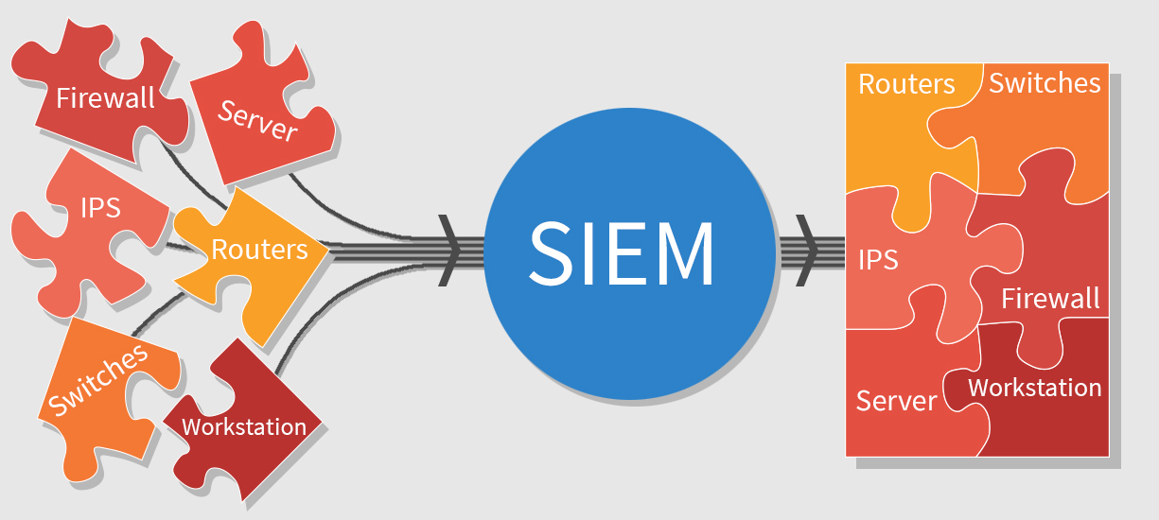
Перспективы применения
Энтропия уже используется в защите, но потенциал её применения гораздо шире. В будущем она может стать частью систем оценки кибергигиены, анализа поведения пользователей, прогнозирования вторжений.
Также она может быть встроена в SIEM-системы, которые агрегируют и анализируют события безопасности. Одно из направлений — использование энтропии для мониторинга утечек данных и оценки степени "утечки информации" в каналах связи.
Notes:
Энтропия имеет большие перспективы в области информационной безопасности, особенно с учетом роста объемов данных и угроз. Одним из главных направлений является использование энтропии в квантовых вычислениях для улучшения безопасности криптографических протоколов и оценки случайности квантовых ключей.
Например, энтропия может быть эффективно интегрирована в SIEM-системы (Security Information and Event Management). Эти системы собирают, коррелируют и анализируют события безопасности из различных источников в реальном времени. Встраивание энтропийного анализа в SIEM позволяет оперативно выявлять аномалии в поведении пользователей, сетевом трафике и логах, усиливая возможности реагирования и снижая время на обнаружение атак.
Кроме того, в биометрической безопасности энтропия способствует улучшению точности аутентификации и защите от фальсификаций. В будущем энтропия будет играть ключевую роль в автоматических системах защиты информации, позволяя динамично реагировать на изменения угроз и активности. Эти перспективы делают энтропию важным инструментом для дальнейших инноваций в сфере безопасности данных и защиты технологий.

Slide 14
Выводы
Таким образом, энтропия — это мощный инструмент в арсенале специалистов по информационной безопасности. Она позволяет численно измерить надёжность, устойчивость, вероятность взлома. Её применение охватывает криптографию, анализ трафика, анализ текста и многое другое.
Но важно помнить: энтропия эффективна, только если использовать её правильно — в комплексе с другими методами анализа.
Notes:
Энтропия играет ключевую роль в информационной безопасности и автоматизированных системах, выступая мерой неопределённости и случайности. Она лежит в основе криптографии, генерации надёжных паролей и ключей, а также анализа сетевого трафика и выявления аномалий. Несмотря на существующие ограничения, энтропийные методы остаются важным инструментом защиты информации и продолжают развиваться в условиях роста угроз и цифровизации.

Slide 15
ИНФОРМАЦИОННЫЕ ИСТОЧНИКИ
Разработка и практическое применение методологии семантического анализа в автоматизированных системах обработки научной информации – [Электронный ресурс] // dissercat : [сайт]. — URL: https://www.dissercat.com/content/razrabotka-i-prakticheskoe-primenenie-metodologii-semanticheskogo-analiza-v-avtomatizirovann (дата обращения: 10.04.2025);
Понятие информации. Мера информации. – [Электронный ресурс] // [сайт]. — URL: https://dl.my1.ru/cs_044/Theme_3-The_concept_of_information..pdf (дата обращения: 12.04.2025);
Информация об информации. Энтропия Шеннона, демон Максвелла и предел Ландауэра – [Электронный ресурс] // Habr — URL: https://habr.com/ru/articles/791130/ (дата обращения: 12.04.2025);
СИНТАКСИЧЕСКИЕ И СЕМАНТИЧЕСКИЕ АСПЕКТЫ ИНФОРМАЦИОННЫХ ВЗАИМОДЕЙСТВИЙ – [Электронный ресурс] // spbstu : [сайт]. — URL: https://tema.spbstu.ru/userfiles/files/courses/2022-theory-inform/LEKTsIYa-3--teoriya-informatsii.pdf (дата обращения: 10.04.2025);
Бит, информационная энтропия Шеннона и код Хэмминга. – [Электронный ресурс] // : [сайт]. — URL: https://hightech.fm/2019/02/06/information (дата обращения: 16.04.2025);
Notes:
На слайде представлены информационные источники

Slide 16
Спасибо за внимание!
Notes:
☺☺☺☺☺☺☺☺☺☺☺☺☺☺☺☺☺☺☺☺☺☺☺☺☺☹☺☺☺☺☺☺☺☺☺☺☺☺☺☺☺☺☺

